Slide 1
STM32晶片與相關工具介紹

Slide 2

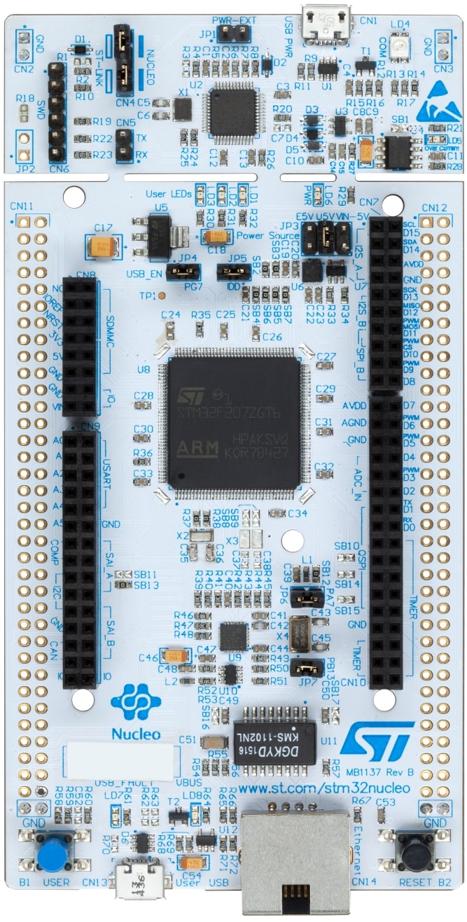
STM32 Nucleo系列
NUCLEO-F429ZI
使用 STM32F429ZI 晶片
有144支接腳
板載尺寸為70 x 134 mm
採用Arduino Mega形狀母座
擴展 ARDUINO Uno V3 的連接性
擁有ST-LINK/V2-1除錯/程式編碼器
3 個使用者 LED
2 個使用者和複位按鈕 (reset)
32.768 kHz 晶體振蕩器
乙太網路接口
兼容STM32CubeIDE、Keil、IAR等多種開發環境
支持mbed線上開發平台

Slide 3
STM32Cube基本介紹
https://www.stmcu.com.cn/ecosystem/Cube/Cube-introduction

Slide 4
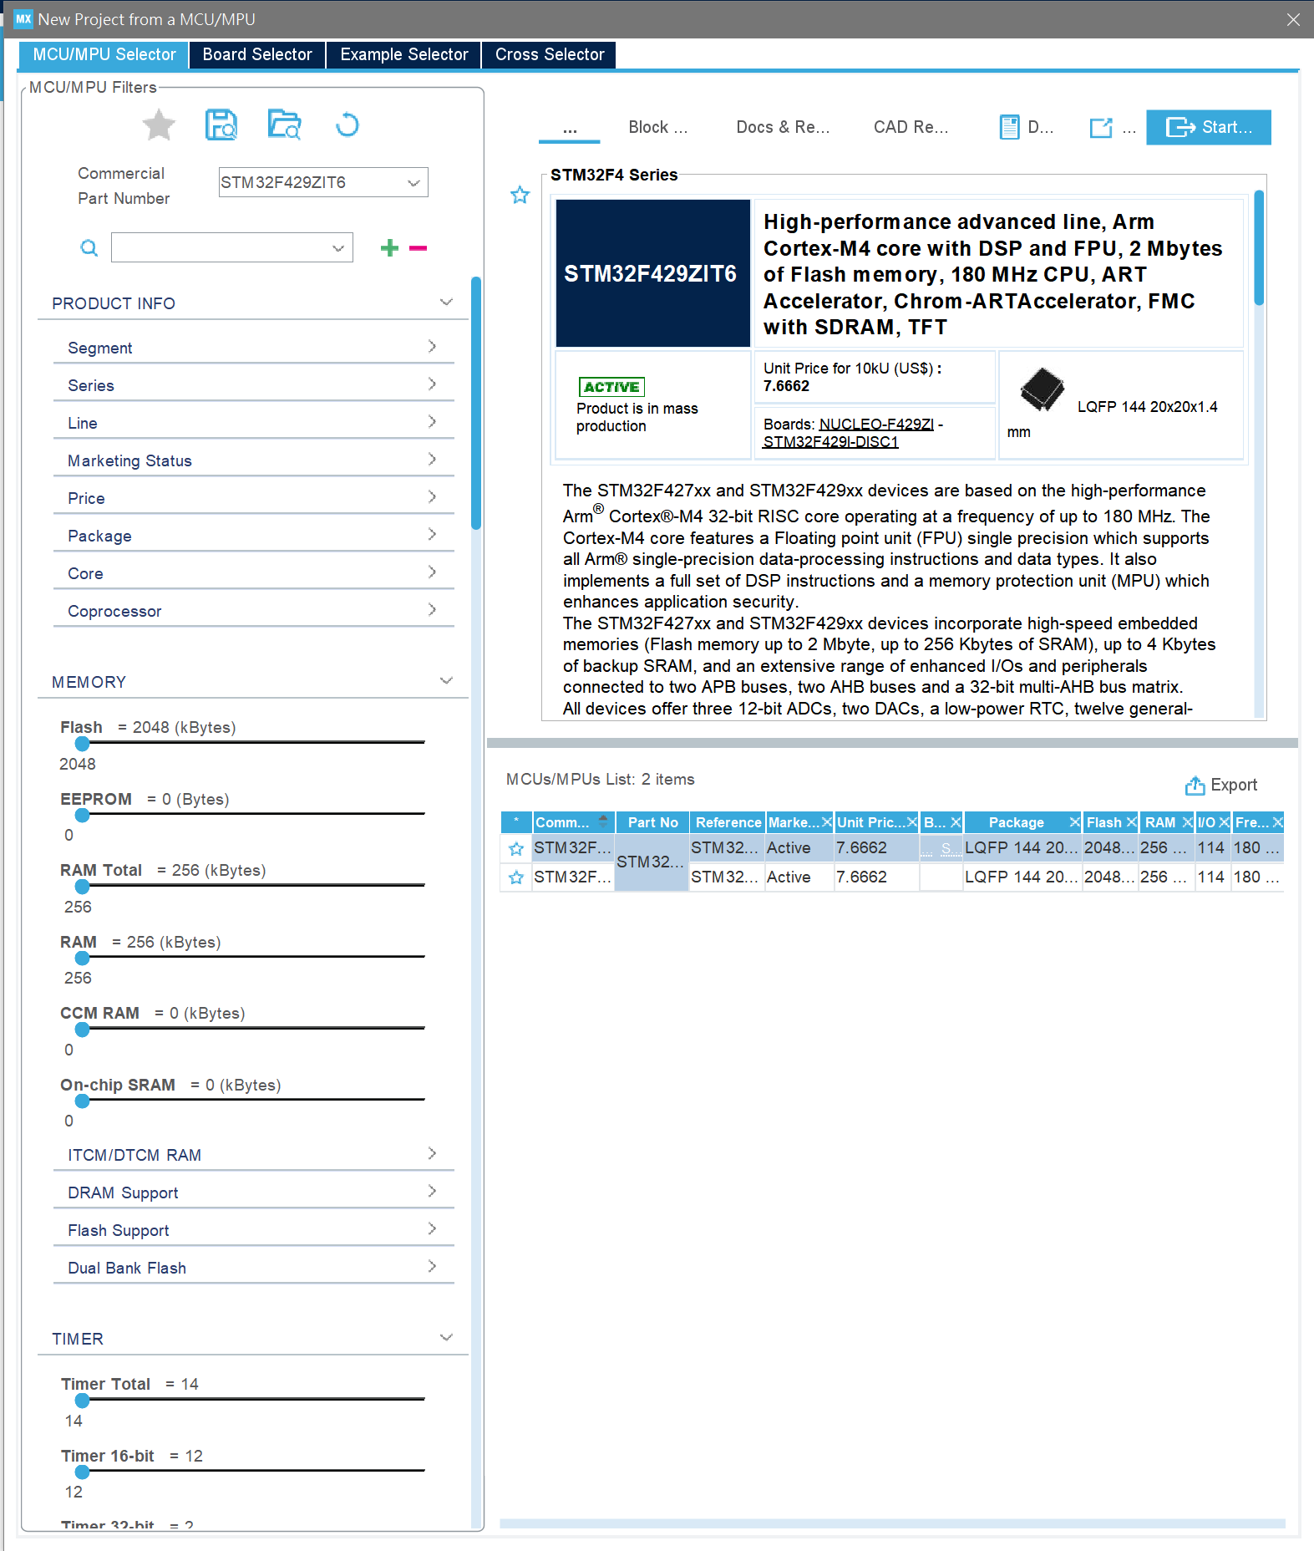
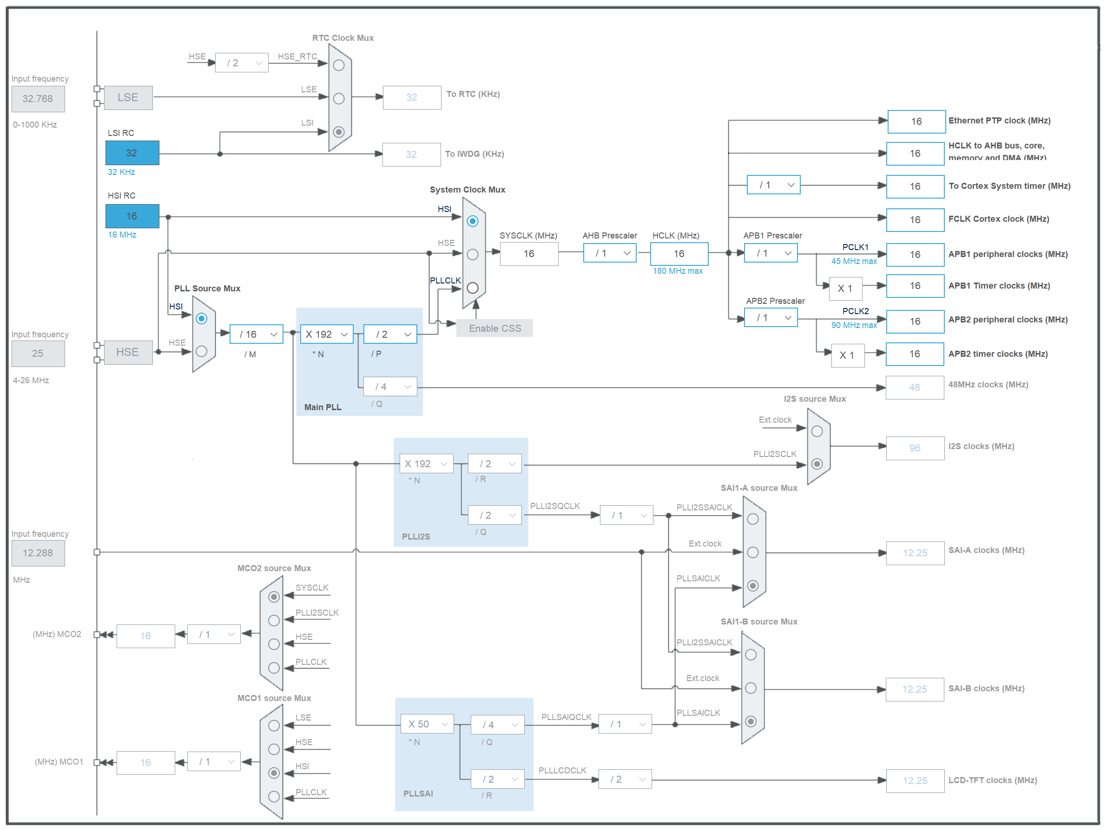
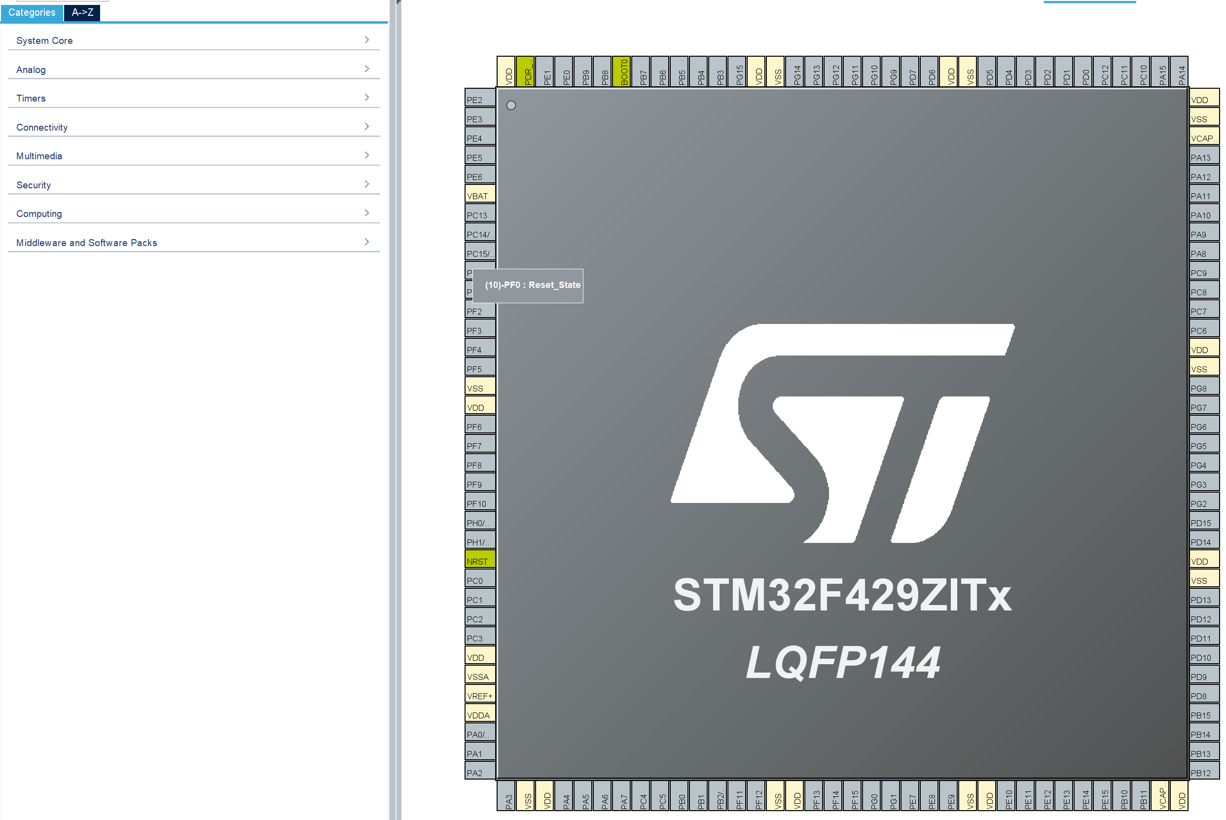
STM32CubeMX
https://www.stmcu.com.cn/ecosystem/Cube/STM32cubemx
是一個圖形化配置工具，主要用於STM32系列微控制器的初始程式碼生成。
主要特點和功能：
圖形化界面：提供直觀的圖形界面，方便使用者配置微控制器的各項功能。
接腳配置：允許使用者輕鬆配置和分配微控制器的接腳功能。
時脈配置：可以設置和優化系統時脈，包括PLL、預分頻器等。
外部裝置配置：支援設定各項外部裝置通訊，如UART、SPI、I2C、ADC等。
中斷配置：可以設置和管理中斷優先級。
程式碼生成：根據使用者配置自動生成初始的程式碼，支援多種IDE和工具鏈。
中介支持：STM32Cube中介參數配置，如USB、LwIP、FatFS、FreeRTOS、Mbed TLS等。
功耗計算：提供功耗估算工具，幫助優化低功耗應用。
驗證和一致性檢查：檢查配置的有效性和一致性，避免常見錯誤。
項目管理：可以保存、加載和管理多個項目配置。
下載網址
https://www.st.com/en/development-tools/stm32cubemx.html

Slide 5
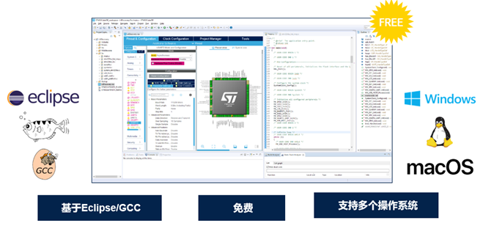
STM32CubeIDE
https://www.stmcu.com.cn/ecosystem/Cube/STM32CubeIDE
是一個開發環境(IDE)，專門用於STM32微控制器的開發。
基於Eclipse/CDT框架，GNU C/C++ for Arm編譯工具鏈和GDB除錯工具，支援Eclipse插件。
同時，整合部分STM32CubeMX和STM32CubeProgrammer的功能。
主要特點和功能介紹：
整合開發環境：整合編碼、編譯、除錯等功能於一體。
程式碼生成器：內建STM32CubeMX，並自動生成初始程式碼。
編譯器：使用GNU C/C++編譯器，支援ARM Cortex-M核心的優化。
除錯功能：支援ST-LINK與J-Link除錯器，包括斷點、單步執行、變量查看等。
下載網址
https://www.st.com/en/development-tools/stm32cubeide.html

Slide 6
STM32CubeProg
https://www.stmcu.com.cn/ecosystem/Cube/STM32CubeProg
主要用於編程和除錯STM32設備，支持多種編程介面。如JTAG、SWD和UART。
主要特點和功能介紹：
提供圖形化用戶界面。
支援多種文件格式，包括.hex和.bin。
能夠進行韌體更新和設備配置。
可以進行記憶體抹除及讀寫操作。
提供設備狀態信息。
支援Windows和Linux等多種操作系統。
STLink v2僅支援透過UART和USB通訊介面對晶片記憶體進行操作，STLink v3則增加了SPI，I2C和CAN通訊介面的支援。
下載網址
https://www.st.com/en/development-tools/stm32cubeprog.html

Slide 7
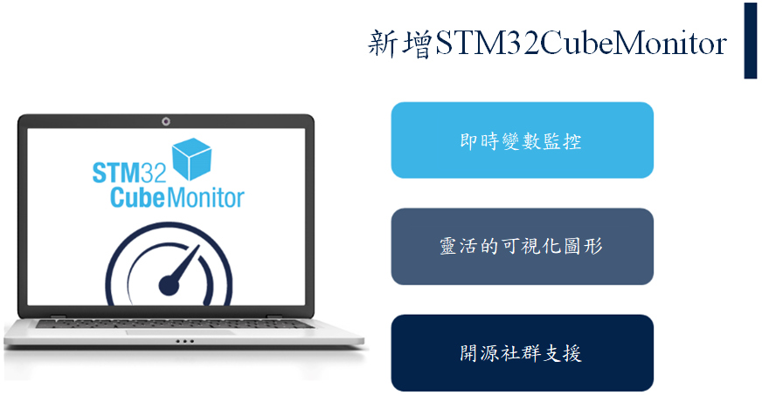
STM32CubeMonitor
https://www.stmcu.com.cn/ecosystem/Cube/STM32CubeMonitor
主要用於監控和除錯STM32微控制器應用程序的工具。
支援透過ST-LINK的SWD或JTAG介面連接到目標MCU，可以在程式運行不間斷的情況中，讀取需要偵測的變數值。
基於NODE-RED開發，有豐富的圖形開發元件，可以開發出靈活多變的視覺化圖形介面。
主要特點和功能介紹：
即時資料的圖形化界面。
性能監控。
與運行中的應用程序進行互動。
下載網址
https://www.st.com/en/development-tools/stm32cubemonitor.html

Slide 8
STM32CubeMonitor
https://www.stmcu.com.cn/ecosystem/Cube/STM32CubeMonitor
主要用於監控和除錯STM32微控制器應用程序的工具。
支援透過ST-LINK的SWD或JTAG介面連接到目標MCU，可以在程式運行不間斷的情況中，讀取需要偵測的變數值。
基於NODE-RED開發，有豐富的圖形開發元件，可以開發出靈活多變的視覺化圖形介面。
主要特點和功能介紹：
即時資料的圖形化界面。
性能監控。
與運行中的應用程序進行互動。
下載網址
https://www.st.com/en/development-tools/stm32cubemonitor.html

Slide 9



謝 謝 指 教

